Slide 1
KÜLTÜREL MİRASIN İZİNDE BİREYSEL GELİŞİM VE FARKINDALIK PROJESİ
2020-1-TR01-KA347-083728

Slide 2
PROJE HAKKINDA
PROJE NUMARASI : 2020-1-TR01-KA347-083728
EYLEM-FAALİYET ADI : ERASMUS + ULUSAL GENÇLİK DİYALOĞU
PROJE ADI : KÜLTÜREL MİRASIN İZİNDE
BİREYSEL GELİŞİM VE FARKINDALIK
BAŞVURU SAHİBİ : İZMİR OLGUNLAŞMA ENSTİTÜSÜ
PROJE ORTAKLARI : UŞAK ÜNİVERSİTESİ
AKDENİZ ÜNİVERSİTESİ
ISPARTA UYGULAMALI BİLİMLER ÜNİ.
SÜLEYMAN DEMİREL ÜNİVERSİTESİ

Slide 3
PROJE LOGOSU

Slide 4
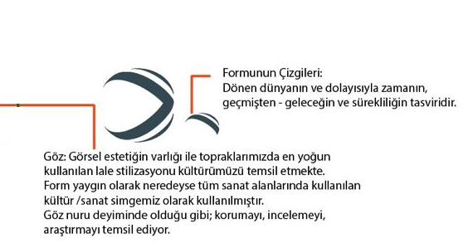

Slide 5
PROJENİN GENEL AMACI
GENÇLERİN;
kendi kültürel ve düşünce özüne uygun
tutum ve davranışlar geliştirmelerinin desteklenmesi
öz kültürümüze ve milli değerlerimize yönelik
farkındalıklarının artırılması amaçlanmaktadır.
bilgi ve değer anlayışı ile

Slide 6
PROJE HEDEFLERİ
Gençlerin üniversitelerden kültürel miras ve milli değerlere yönelik bireysel gelişimleri konusunda beklentilerini belirlemek,
UNESCO tarafından belirlenmiş somut olmayan kültürel mirasımızı ve öz kültürümüze ait değerleri gençlere hatırlatmak, tanıtmak ve korunmasını sağlamak,
Gençleri kültürel mirası keşfetmeye ve yaşamımızdaki yeri hakkında düşünmeye teşvik etmek,
Gençlik politikalarının belirlenmesinde kullanılabilir sonuçlar üretmek,
Gençlerin karar alma mekanizmalarına aktif katılımlarını sağlamak,
Gençlerin kültürel mirası yaşatması ve davranışsal farkındalık konusunda akademik süreçte uygulanabilir eğitim programları geliştirmesini teşvik etmek,

Slide 7
ANKET ÇALIŞMASI
(A2-A3-A4-A5): ULUSAL TOPLANTILAR
Ulusal toplantılar kapsamında düzenlenen konferanslara katılım sağlayan, ev sahibi üniversitede eğitim gören gençlere ön ve son anket uygulaması yapılmaktadır. Uygulanan anketlerle gençlerin hem proje konusundaki farkındalıkları hem de kültürel miras ve milli değerlere yönelik bireysel gelişimlerinin desteklenmesi konusunda üniversitelerden beklentilerin belirlenmesi beklenmektedir.
ÖN ANKET ADI
Kültürel Farkındalık Anketi
SON ANKET ADI
Kültürel Farkındalık-Beklentiler Anketi

Slide 8
PROJE KAZANIMLAR
PROJE KAPSAMINDA DÜZENLENEN KONFERANSLARA KATILIM SAĞLAYAN GENÇLER ;
Kültürel miras kavramını çağdaş yaklaşımlar çerçevesinden tanımlayabilecek,
Türkiye’de kültürel miras yönetiminin kapsamını, bileşenlerini ve bu alandaki uygulamaları öğrenebilecek,
UNESCO Dünya Miras Listesinin ne olduğunu ve miras yönetimine etkisi konusunda bilgi edinecektir.

Slide 9
SOYUT ÇIKTILAR
Katılımcıların, öğrenicilerin ve proje sorumlularının edindiği bilgi ve deneyim
Artan beceriler veya başarılar
Gelişen kültürel farkındalık

Slide 10
KÜLTÜREL MİRASIN İZİNDE BİREYSEL GELİŞİM VE FARKINDALIK PROJESİ
2020-1-TR01-KA347-083728

